Slide 1
Продвижение в соцсетях
Изучение методов и стратегий для эффективного использования социальных медиа
By TimQwees Technology - MandoMemori

Slide 2
01
Теоретическая часть SMM

Slide 3
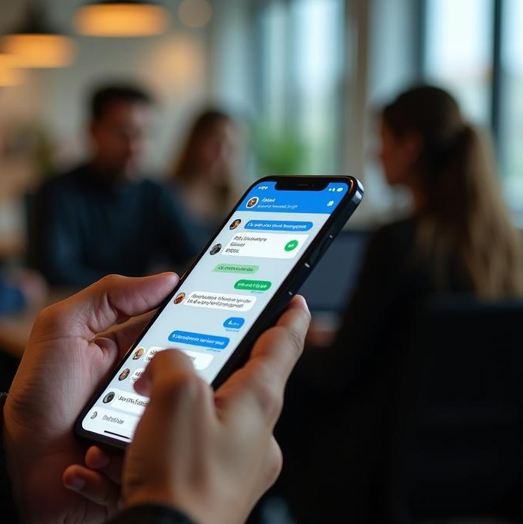
Использование мессенджеров для продвижения
Мессенджеры являются мощным инструментом для продвижения, позволяя компаниям взаимодействовать с клиентами в режиме реального времени. Использование мессенджеров, таких как WhatsApp или Telegram, помогает проводить опросы, рассылать уведомления и создавать персонализированные предложения. Коммуникация через мессенджеры создает возможность более близкого общения с аудиторией, что может увеличить уровень доверия к бренду.

Slide 4
Типы социальных медиа
Социальные сети
Форумы и блоги
VK, FaМедиа-платформыcebook, Instagram, TikTok
Reddit, LiveJournal
Медиа-платформы
Мессенджеры
YouTube, TikTok, VkShorts, Rutube, Dzen
WhatsApp, Telegram, Vk, Instagram, Twitter

Slide 5
Цели платформы
Основные цели продвижения — это повышение узнаваемости бренда, увеличение трафика на сайт, формирование лояльной аудитории, рост продаж и вовлечение пользователей. В зависимости от цели выбираются разные методы и подходы.

Slide 6
Стратегии привлечения подписчиков
При разработке стратегии привлечения подписчиков стоит обратить внимание на разнообразие контента. Создание интересного контента в формате постов, видео и инфографики способствует привлечению внимания. Кроме того, проведение конкурсов и акций поможет стимулировать активность пользователей и увеличить охват. Важно также активно взаимодействовать с подписчиками, отвечая на их комментарии и сообщения, чтобы создать ощущение сообщества вокруг вашего бренда.

Slide 7
Методы привлечения аудитории
Для привлечения подписчиков используют разнообразные методы:
- Создание интересного и полезного контента: посты, видео, инфографика.
- Проведение конкурсов, розыгрышей и акций, чтобы стимулировать активность.
- Взаимодействие с подписчиками: ответы на комментарии, лайки, репосты.
- Настройка таргетированной рекламы, которая позволяет показывать рекламу точно целевой аудитории.
- Работа с блогерами и инфлюенсерами — это помогает быстро расширить охват."

Slide 8
Подготовка необходимых документов и требований
Перед началом кампании важно подготовить техническое задание, которое включает описание целей, целевую аудиторию, выбор платформ, бюджет и сроки. Также необходимо установить правила поведения в социальных сетях для создания безопасной и уважительной среды. Завершение такой подготовки позволит команде лучше понять ожидаемые результаты и необходимые шаги для их достижения.

Slide 9
02
Практическая часть продвижения

Slide 10

Выбор платфрмы
Изночально нужно определиться с местом, где будем проводить контент-менеджмент/SMM-продвижение. Для этого нужно определиться с типом продвижения: статьти, туториалы, SHORTS. Мы будем опираться ра shorts так, как на них больще трафика просмотров и показов.
После того, как определились с типом размещения, находим подходящюю платформу. Для нас это VKShorts и Dzen. Причиной тому стала - их популярность.

Slide 11
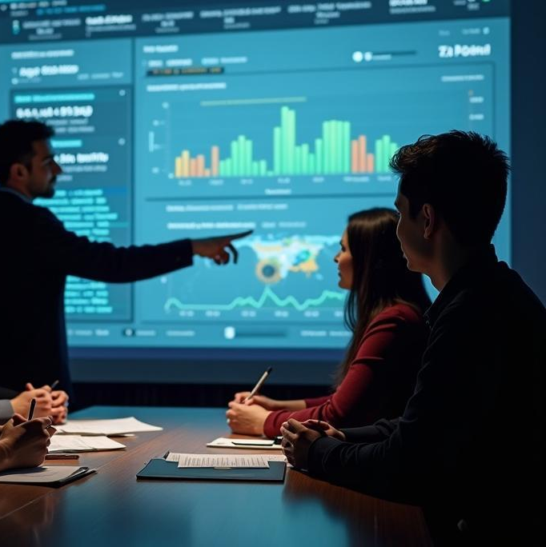
Создание подходящего образа
Теперь определимся с правилами и темой для SHORTS. Для нас - это будет советы, а образ - это деловой стиль. Подобрав нужные все параметры под нашу категорию, можно приступать к публикации. Очень важно проводить аналзы успехов и анализировать конкурентов для понимания современных тендеций и, что больще привлекает вннимание!

Slide 12
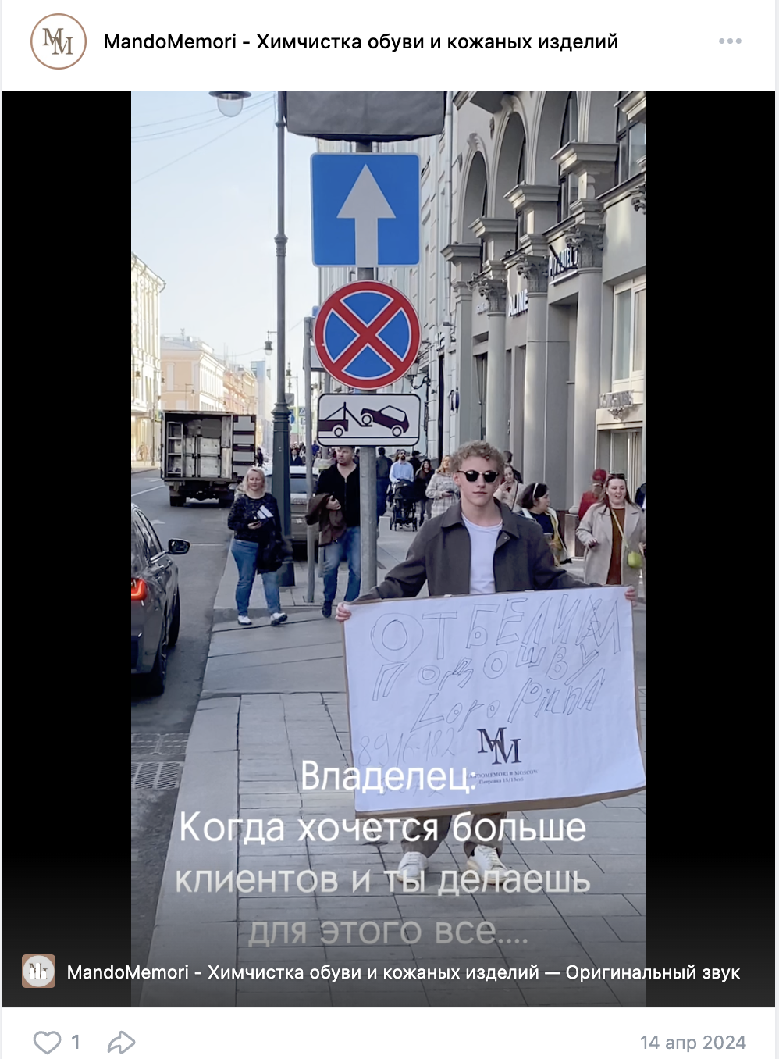
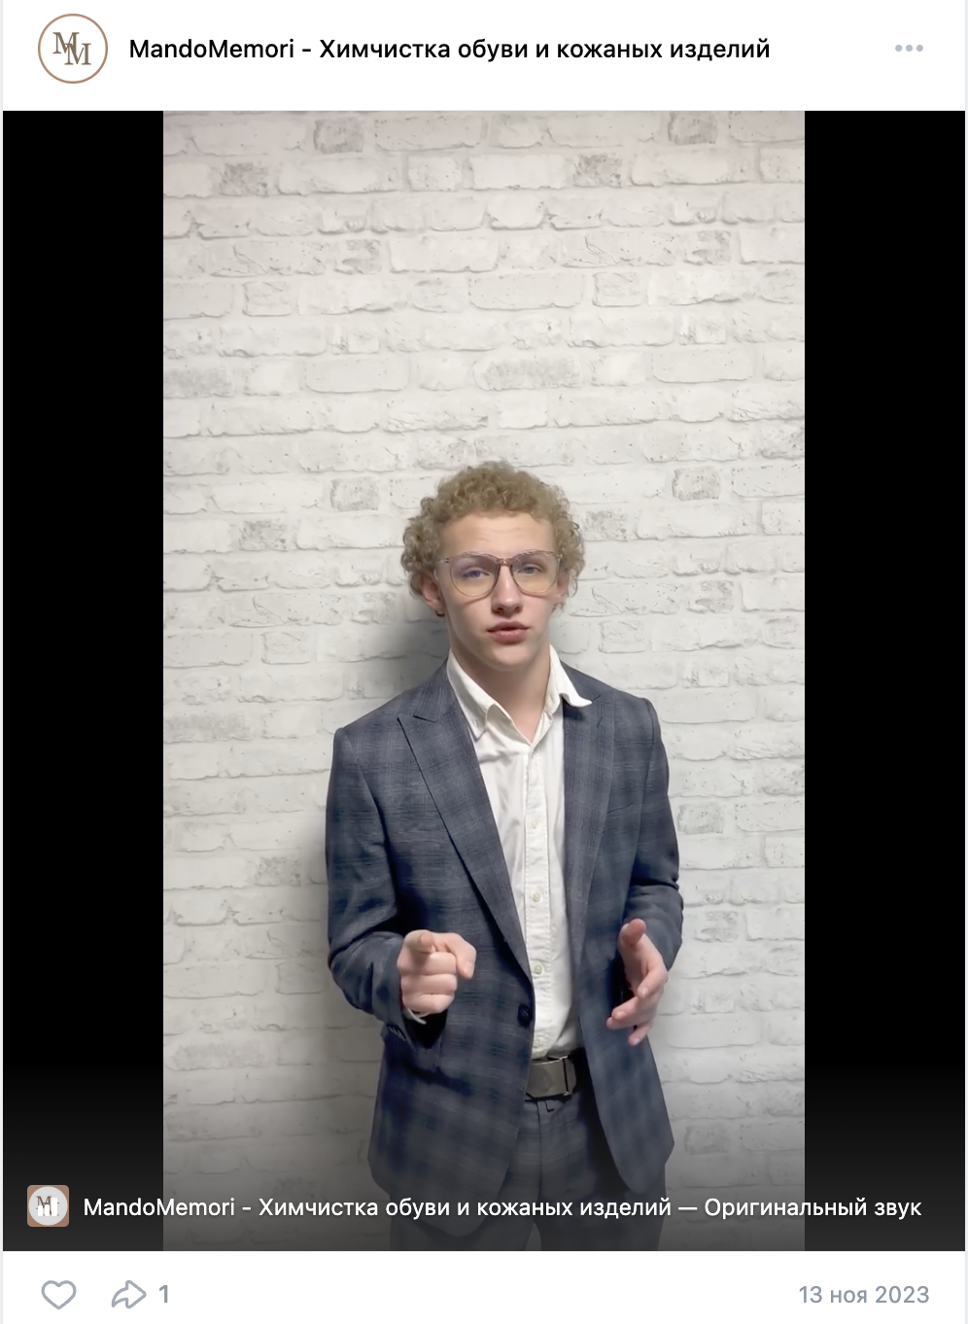
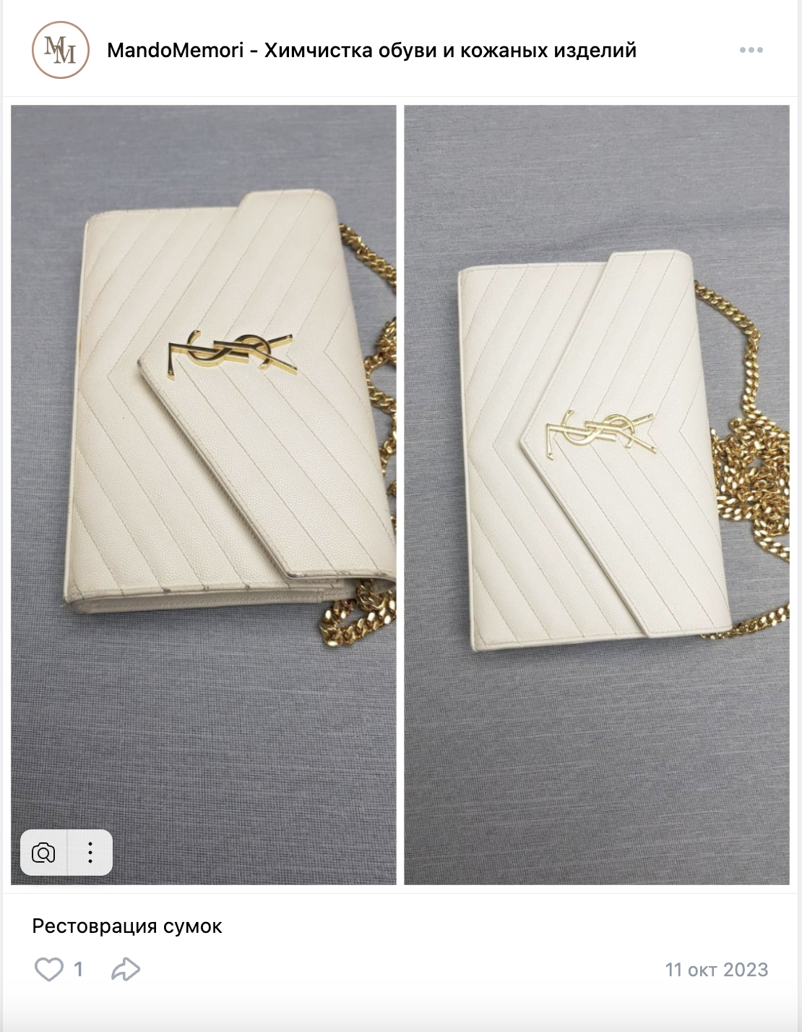
Оценим результаты:

